Slide 1
캡스톤2 계획 발표
Accuracy 100
2023. 08. 09
팀원 : 이다혜, 김응준, 안희진
지도교수님 : 이현빈 교수님

Slide 2
목차
1
문제 설명
2
Dataset
3
Text Detection
4
문자 분리 알고리즘
5
Text Recognition
6
추진 전략

Slide 3







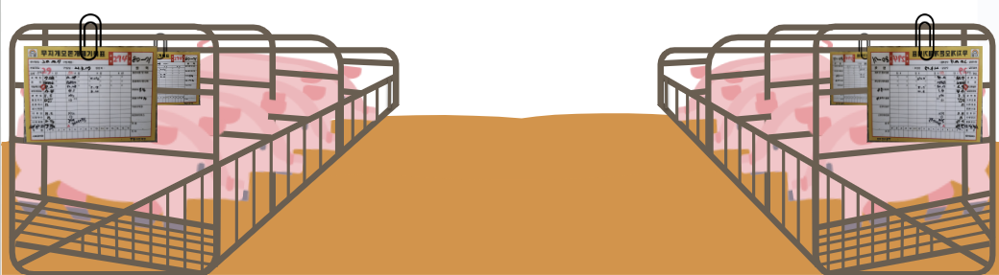
1
문제 설명
수기 작성
전산 입력
인력부족
숫자 표기의 다양성
Notes:
문제 설명입니다.
(그림1) 양돈 농가는 모돈의 생산성이 수익과 직결되기 때문에 모돈 정보를 관리하는 업무가 필요하고,
(그림2) 이를 위해서 사람이 직접 현황판에 돼지의 정보를 수기 작성한 뒤, 작성된 현황판을 모아 전산에 입력합니다.
(그림3) 이러한 작업에 많은 인력이 필요하지만, 열악한 업무 환경으로 인해 인력 부족문제를 겪고있으며,
(그림4) 외국인 노동자들의 숫자 표기 방식이 다양해 전산화하는 과정에서 미기입, 오기입과 같은 문제가 발생합니다.

Slide 4
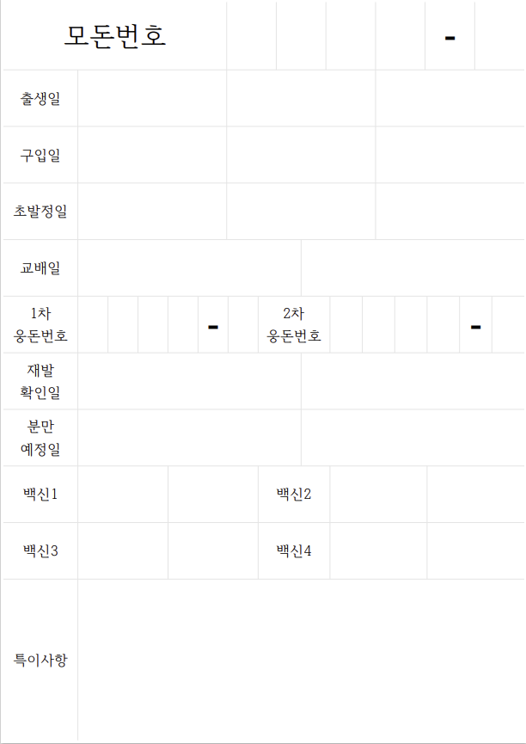
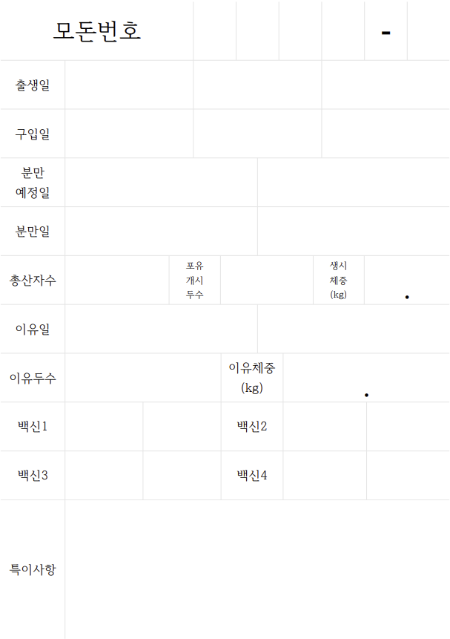
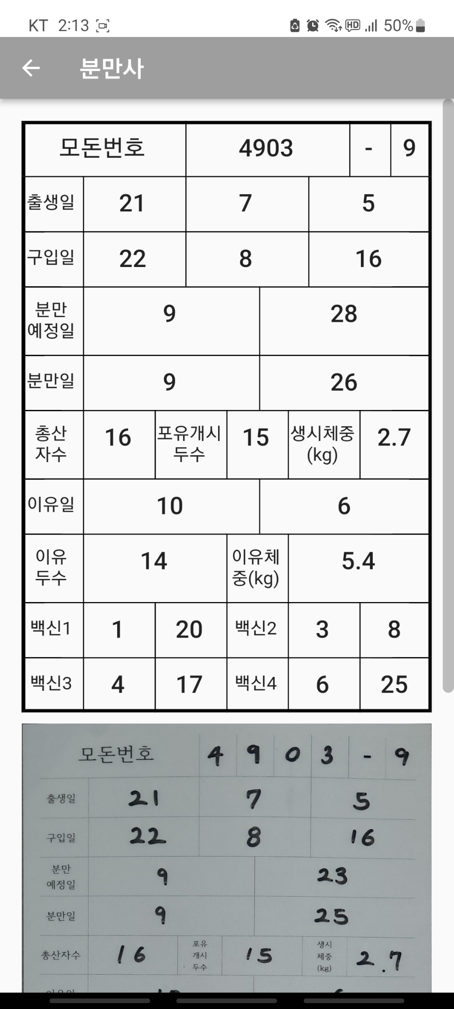




1
문제 설명
OCR 인식 결과
APP
OCR
리스트
통계
Notes:
그래서 저희는 앱으로 돈사 현황판을 촬영하면 OCR 기술로 현황판 속 수기 글자를 인식하여 자동으로 데이터베이스에 추가하는 것을 목표로 두고 있습니다.
추가적으로 데이터의 현황을 파악하기 위한 리스트 및 통계 기능을 가지고 있습니다.

Slide 5







1
문제 설명
Frontend
Backend
iOS
Android
Web Server
WAS
Database
Notes:
시스템 구성도는 그림과 같습니다, 앱은 Flutter, 웹서버는 NGINX, 딥러닝 모델 실행을 위한 Flask, api서버는 Spring boot, 데이터베이스는 MySQL로 구성하였습니다.

Slide 6

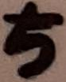
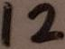
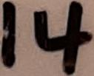
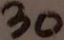

2
Dataset
Training Dataset
수기 손글씨 숫자 dataset
0 ~ 31 범위의 숫자 사용
문자 분리 알고리즘을 사용
0 ~ 9 범위의 한 자릿수 수기 숫자 재학습 예정
Gfarm에서 9월 초까지 데이터셋 받을 예정
Notes:
캡스톤1에서는 저희가 직접 0~31 범위의 숫자를 수기로 적은 숫자 dataset을 사용했습니다. 하지만 이 데이터셋은 현업에서 사용되는 데이터셋이 아니라는 조언을 들어
Gfarm에서 9월 초까지 데이터셋을 받을 예정입니다. 또한 저희가 문자 분리 알고리즘을 사용하기 때문에 데이터셋을 새로 받으면 0~9범위의 한 자릿수 수기 숫자들로 재학습을 할 예정입니다.

Slide 7
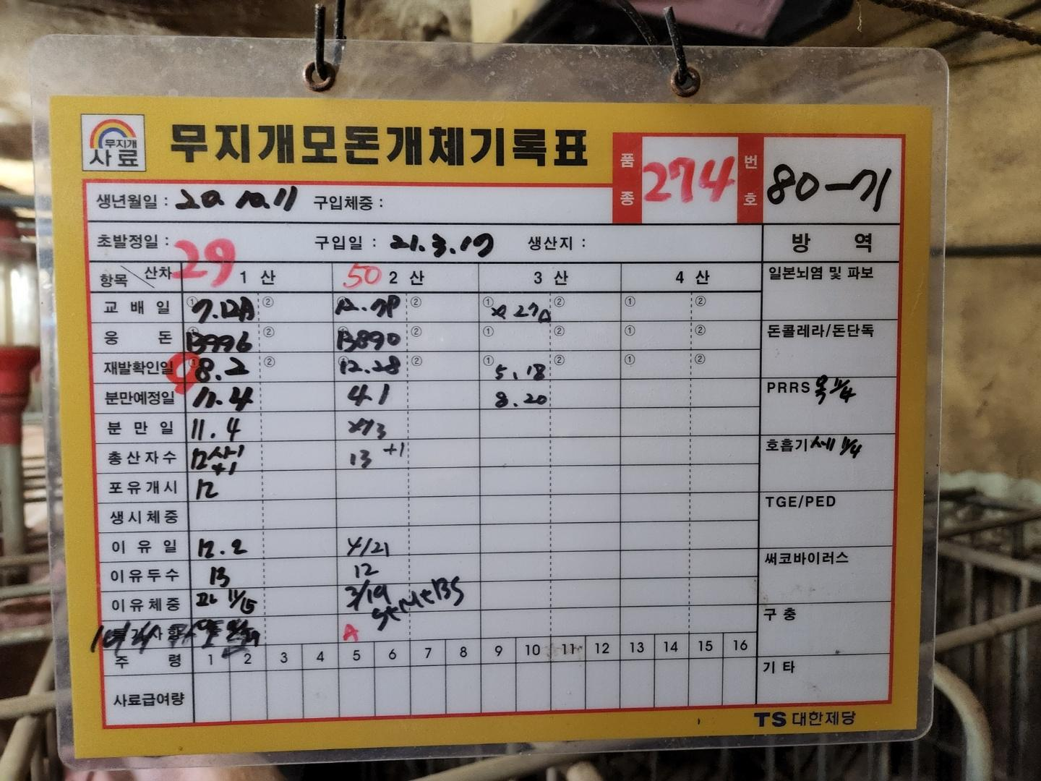
3
Text Detection
현황판 구성
<분만사 현황판>
<임신사 현황판>
Notes:
왼쪽 현황판은 현업에서 사용중인 현황판입니다. 이 현황판의 경우 불필요한 칸도 많고, 칸이 작아 글씨가 칸을 벗어나
오른쪽 현황판과 같이 임신사/분만사로 나눠 현황판을 새로 만들었습니다.

Slide 8
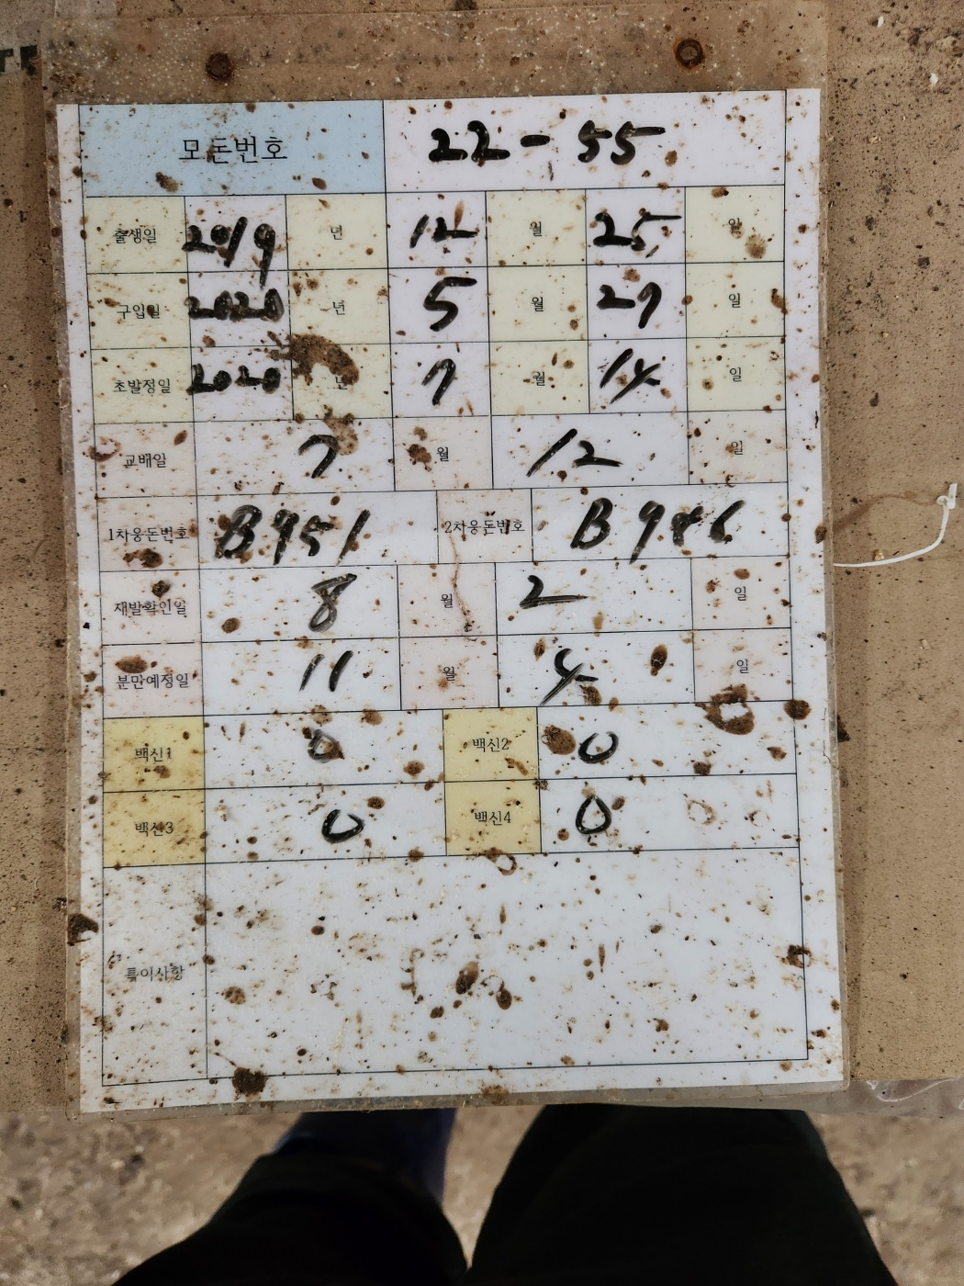
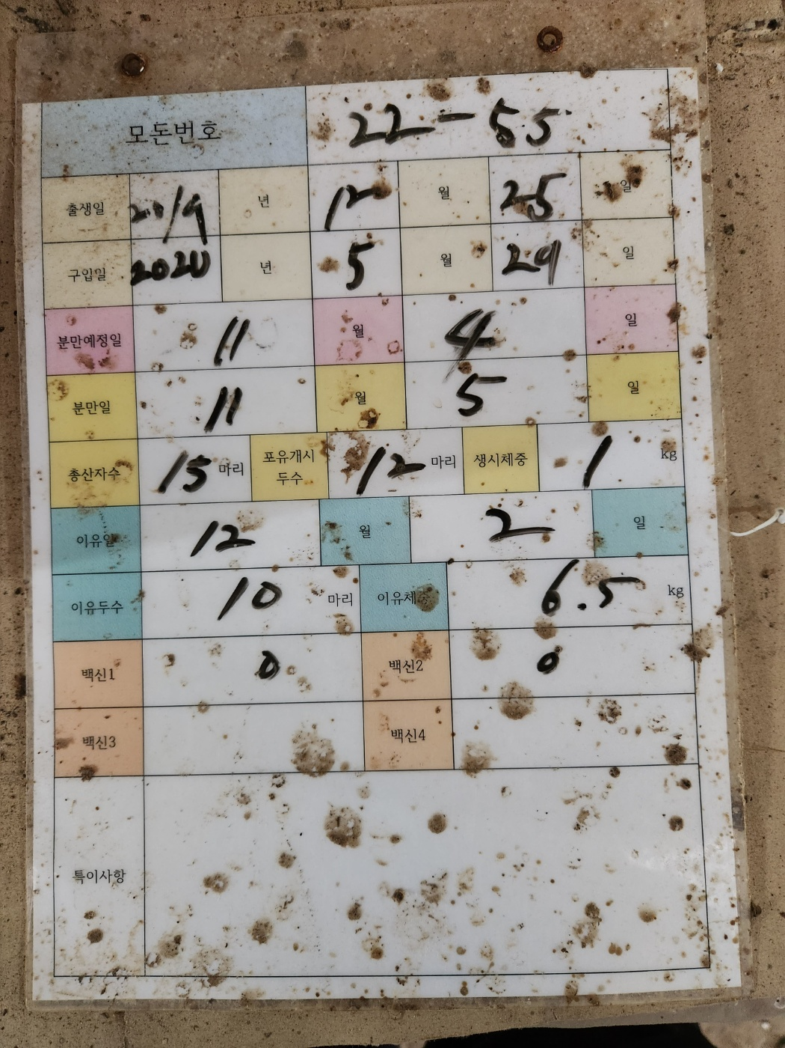
3
Text Detection
현황판 기입 및 관리 방안
Notes:
이 현황판은 현장에서 보내준 현황판인데요, 보시다시피 현장에서는 오물과 먼저들이 많이 뭍기 때문에 정확한 글자 인식이 어렵습니다.
따라서 저희는 현황판 기입 방법은 수용성 펜에서 유용성 펜으로 작성하고,
현황판을 코팅한 위에 적는 것보다, 봉투에 담아 현황판을 보관하고 현황판을 꺼내서 작성하고 다시 봉투에 넣는 식으로 하는게 깨끗하게 현황판을 관리할 수 있을 것 같습니다.

Slide 9
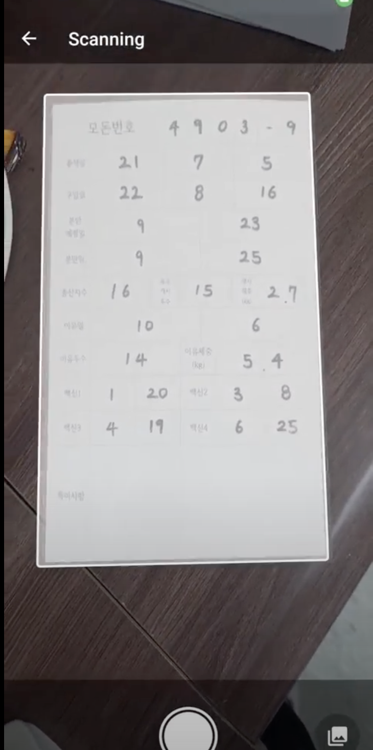
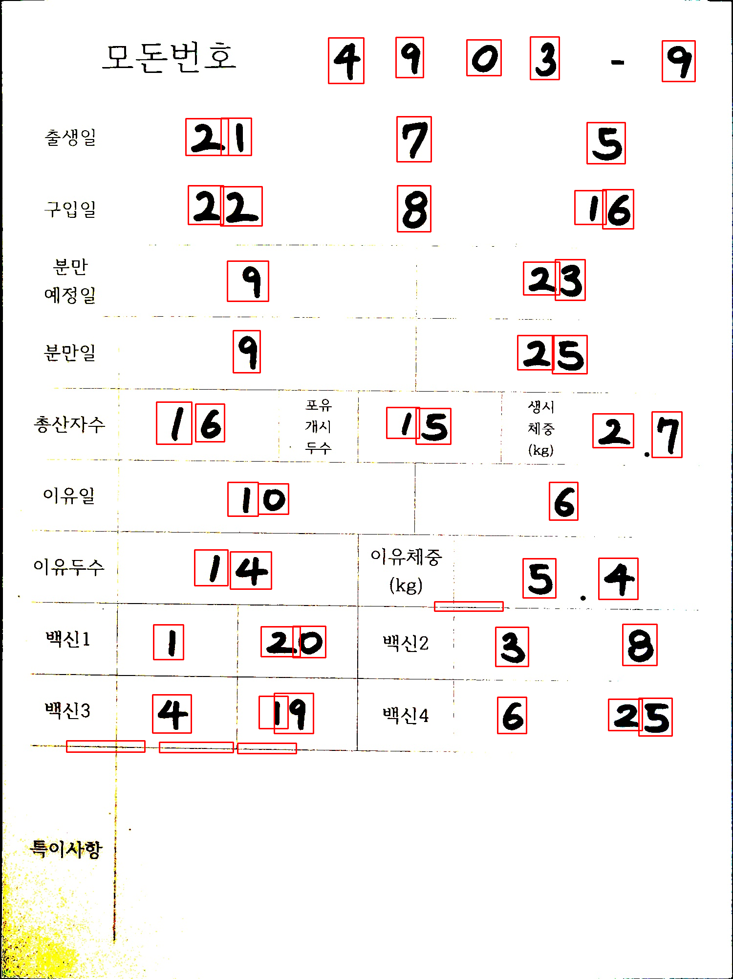
3
Text Detection
캡스톤 1에서의 Text Detection 방법
flutter
opencv
현황판 검출
문자 검출
Notes:
캡스톤1에서는 flutter 앱 카메라를 통해 검출한 현황판에서 opencv를 이용해 문자영역을 검출하도록 설계하였는데요,

Slide 10
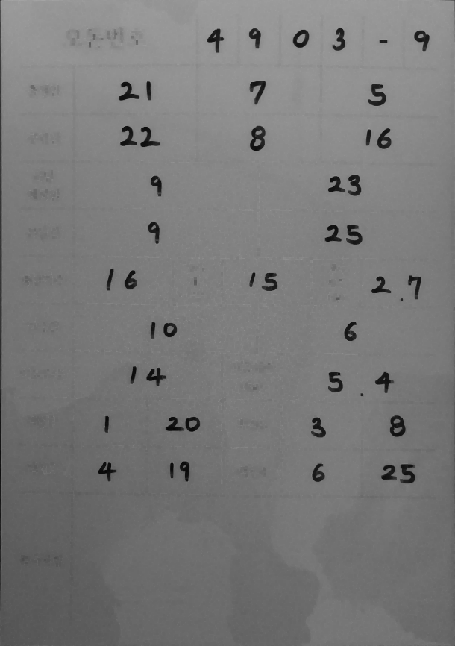
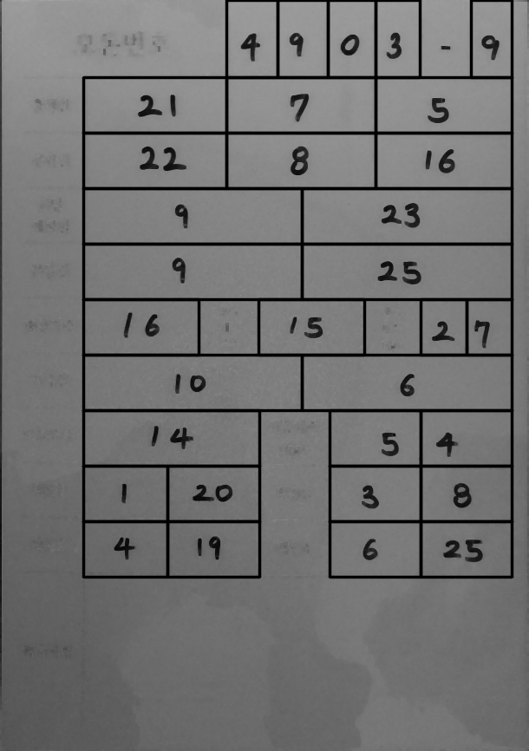
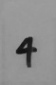

3
Text Detection
캡스톤 2에서의 Text Detection 방법
…
선 제거 (dilate, erode)
좌표값을 기준으로 문자를 크롭
Notes:
캡스톤 2에서는 문자를 검출하는 방법을 opencv 패키지의 erode(침식연산)으로 작은 노이즈들이랑 표의 얇은 선을 없애고 그 과정에서 줄어든 수기문자를 dilate(팽창연산)로 원상복구 시킨 뒤 좌표값을 기준으로 문자를 크롭하도록 진행할 계획입니다.

Slide 11
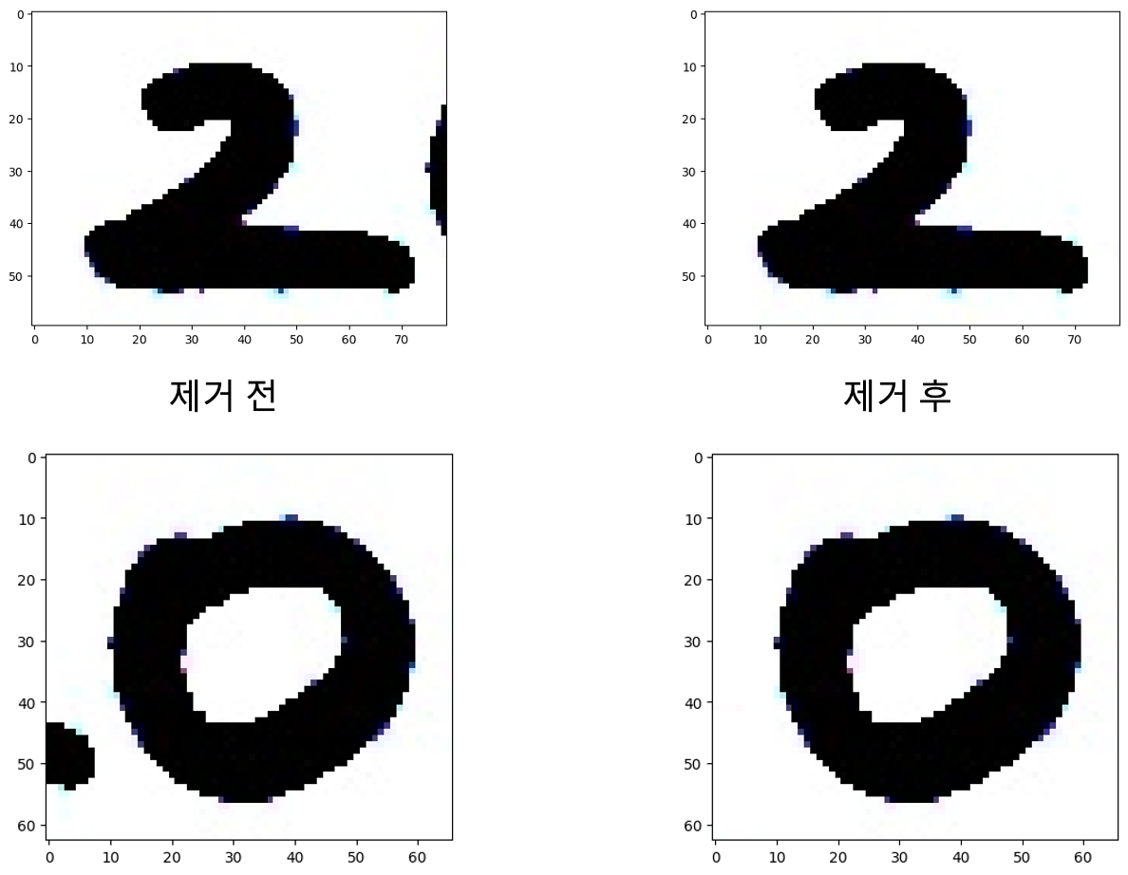
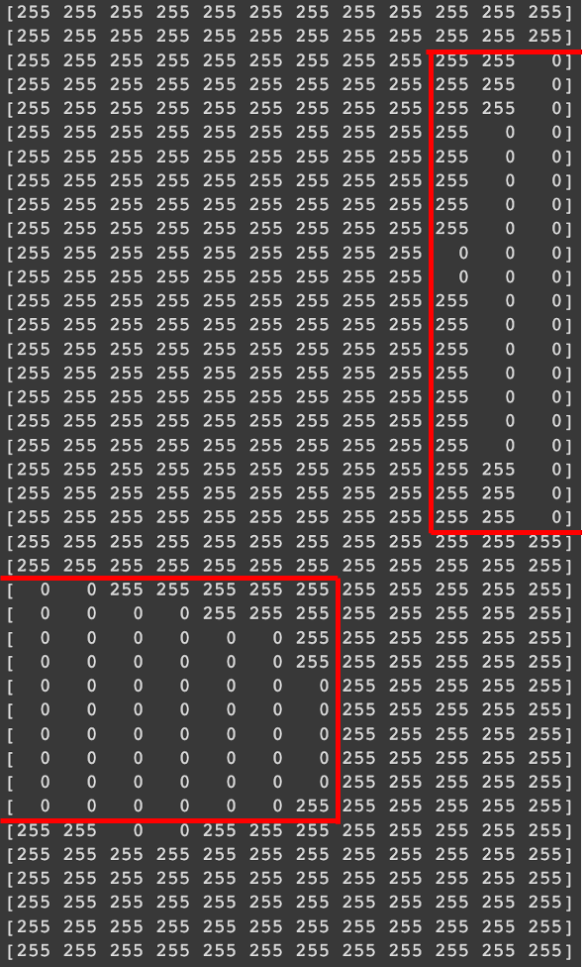
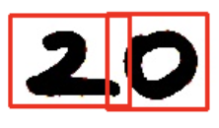
4
문자 분리 알고리즘
분리 방법 1 - 중첩된 영역중 각 문자의 검출영역 외의 영역을 제거 후 재구성하는 방법
분리 전
분리 후

Slide 12
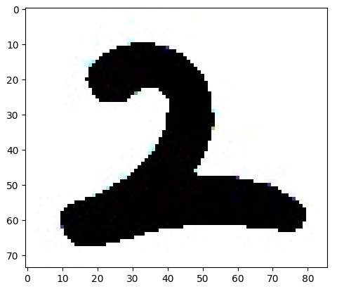
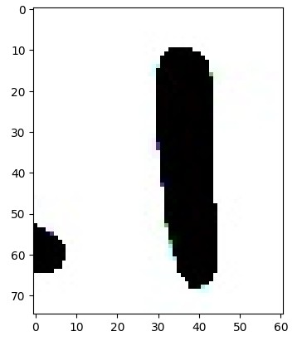
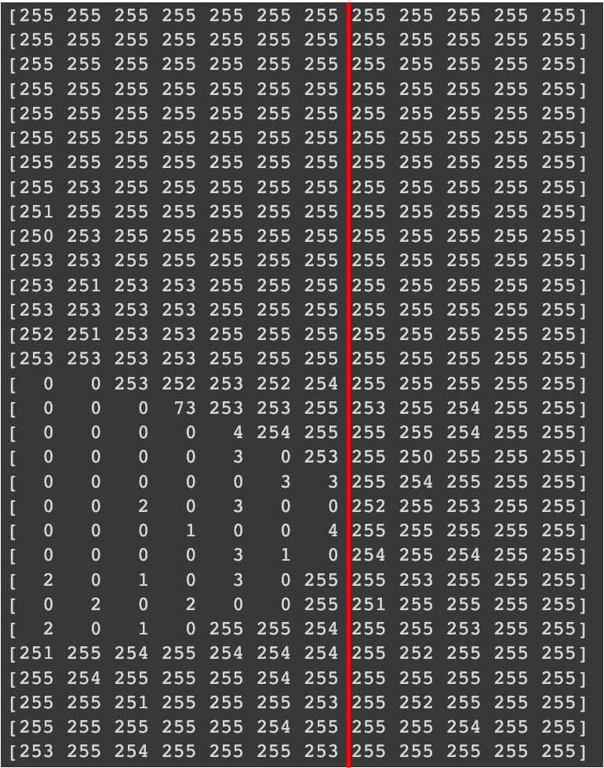
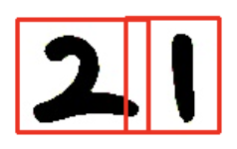
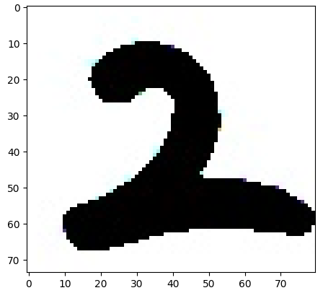
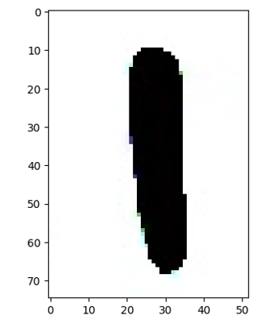
4
문자 분리 알고리즘
분리 방법 2 - 세로 기준으로 픽셀 끝의 위치를 기준으로 영역을 재구성
분리 전
분리 후

Slide 13
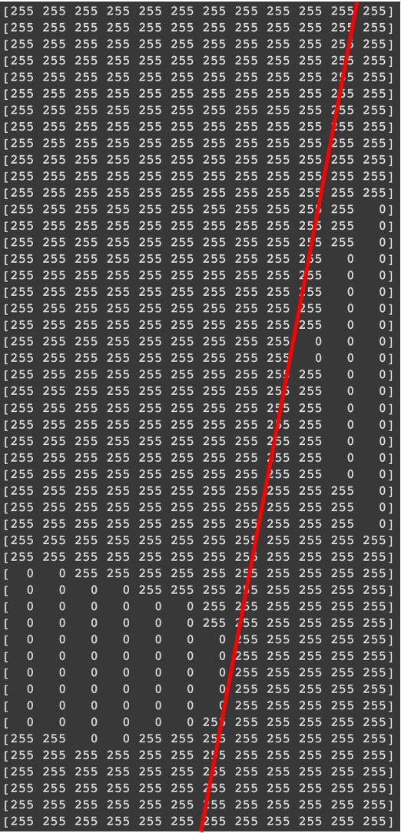
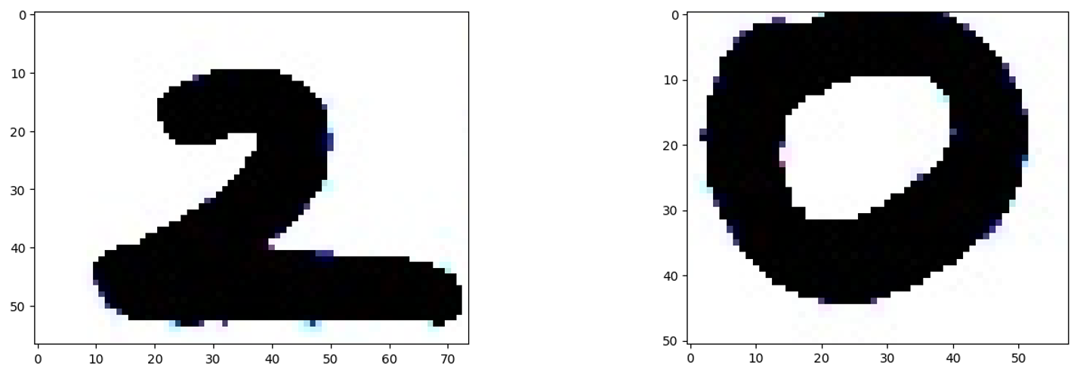
4
문자 분리 알고리즘
분리 방법 3 - 두 좌표를 연결한 선을 기준으로 영역을 재구성하는 방법
분리 전
분리 후

Slide 14
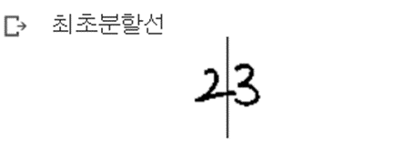
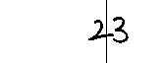
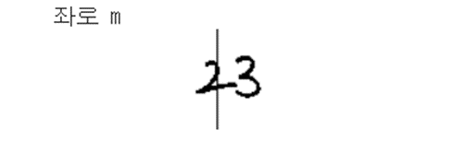
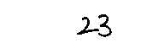
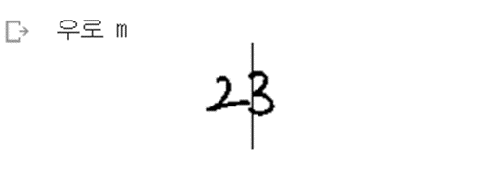
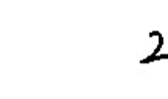
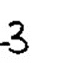
4
문자 분리 알고리즘
분리 방법 4 - 분할선을 좌우로 움직이며 픽셀이 가장 적은 부분으로 영역을 재구성하는 방법
예시
분리 전
분리 후
Notes:
분리방법 4,5는 문자가 중첩되었을 때 분리하는 알고리즘입니다.
분리방법 4는 분할선을 좌우로 움직이며 픽셀이 가장 적은 부분으로 분할하는 방법이고

Slide 15
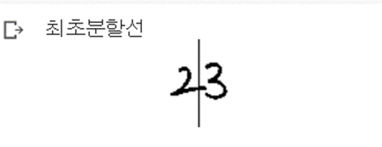
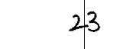
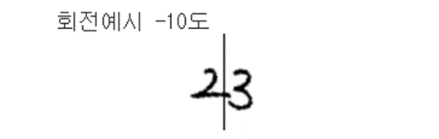
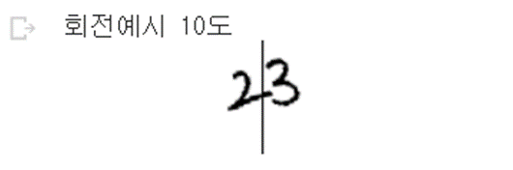
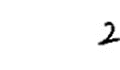
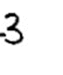
4
문자 분리 알고리즘
분리 방법 5 - 분할선을 좌우로 회전하며 픽셀이 가장 적은 부분으로 영역을 재구성하는 방법
예시
분리 전
분리 후
Notes:
분리방법 5는 분할선을 좌우로 회전하며 픽셀이 가장 적은 부분으로 분할하는 방법입니다.
분리방법 4,5를 구현하는 과정에서 픽셀이 가장 적은 부분으로만 분할하다 보니 그림과 같이 최적의 위치에서 분할되지 않을 수 있다는 문제점을 발견하였고
캡스톤 2에서 이를 보완할 수 있도록 할 계획입니다.

Slide 16
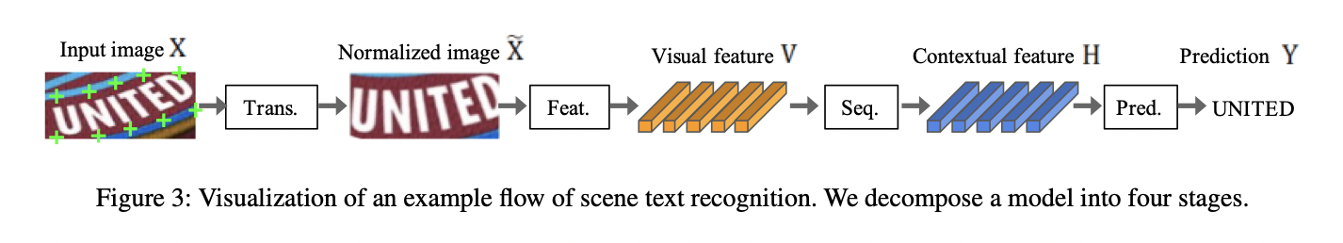
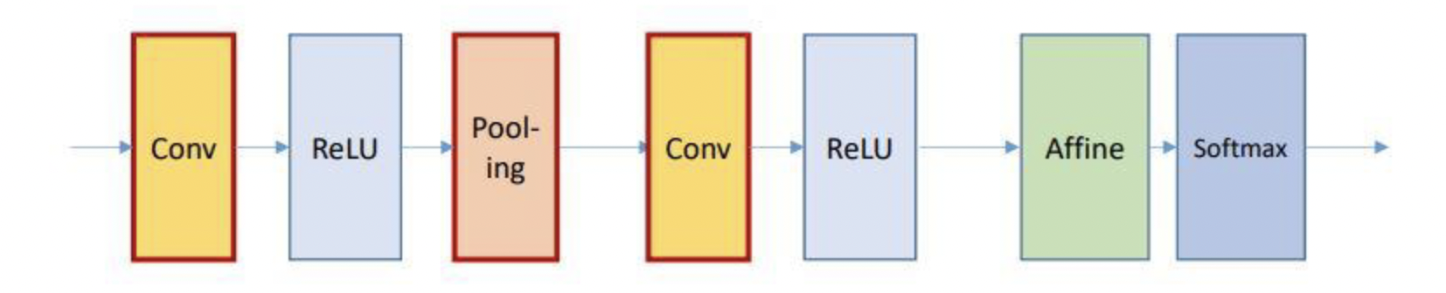
5
Text Recognition
Text Recognition model
Deep-Text-Recognition-Benchmark
CNN based model
Notes:
캡스톤1에서는 CLOVA에서 개발한 Deep-Text-Recognition-Benchmark을 사용했습니다. 하지만 이제 저희는 문자 분리 알고리즘으로 0~9사이의 숫자들만 인식하면 되기 때문에
무거운 모델 보다는 CNN 기반의 가벼운 모델로 바꾸는 게 좋다고 생각합니다. 그래서 다양한 실험으로 최적의 모델을 선택할 예정입니다.

Slide 17
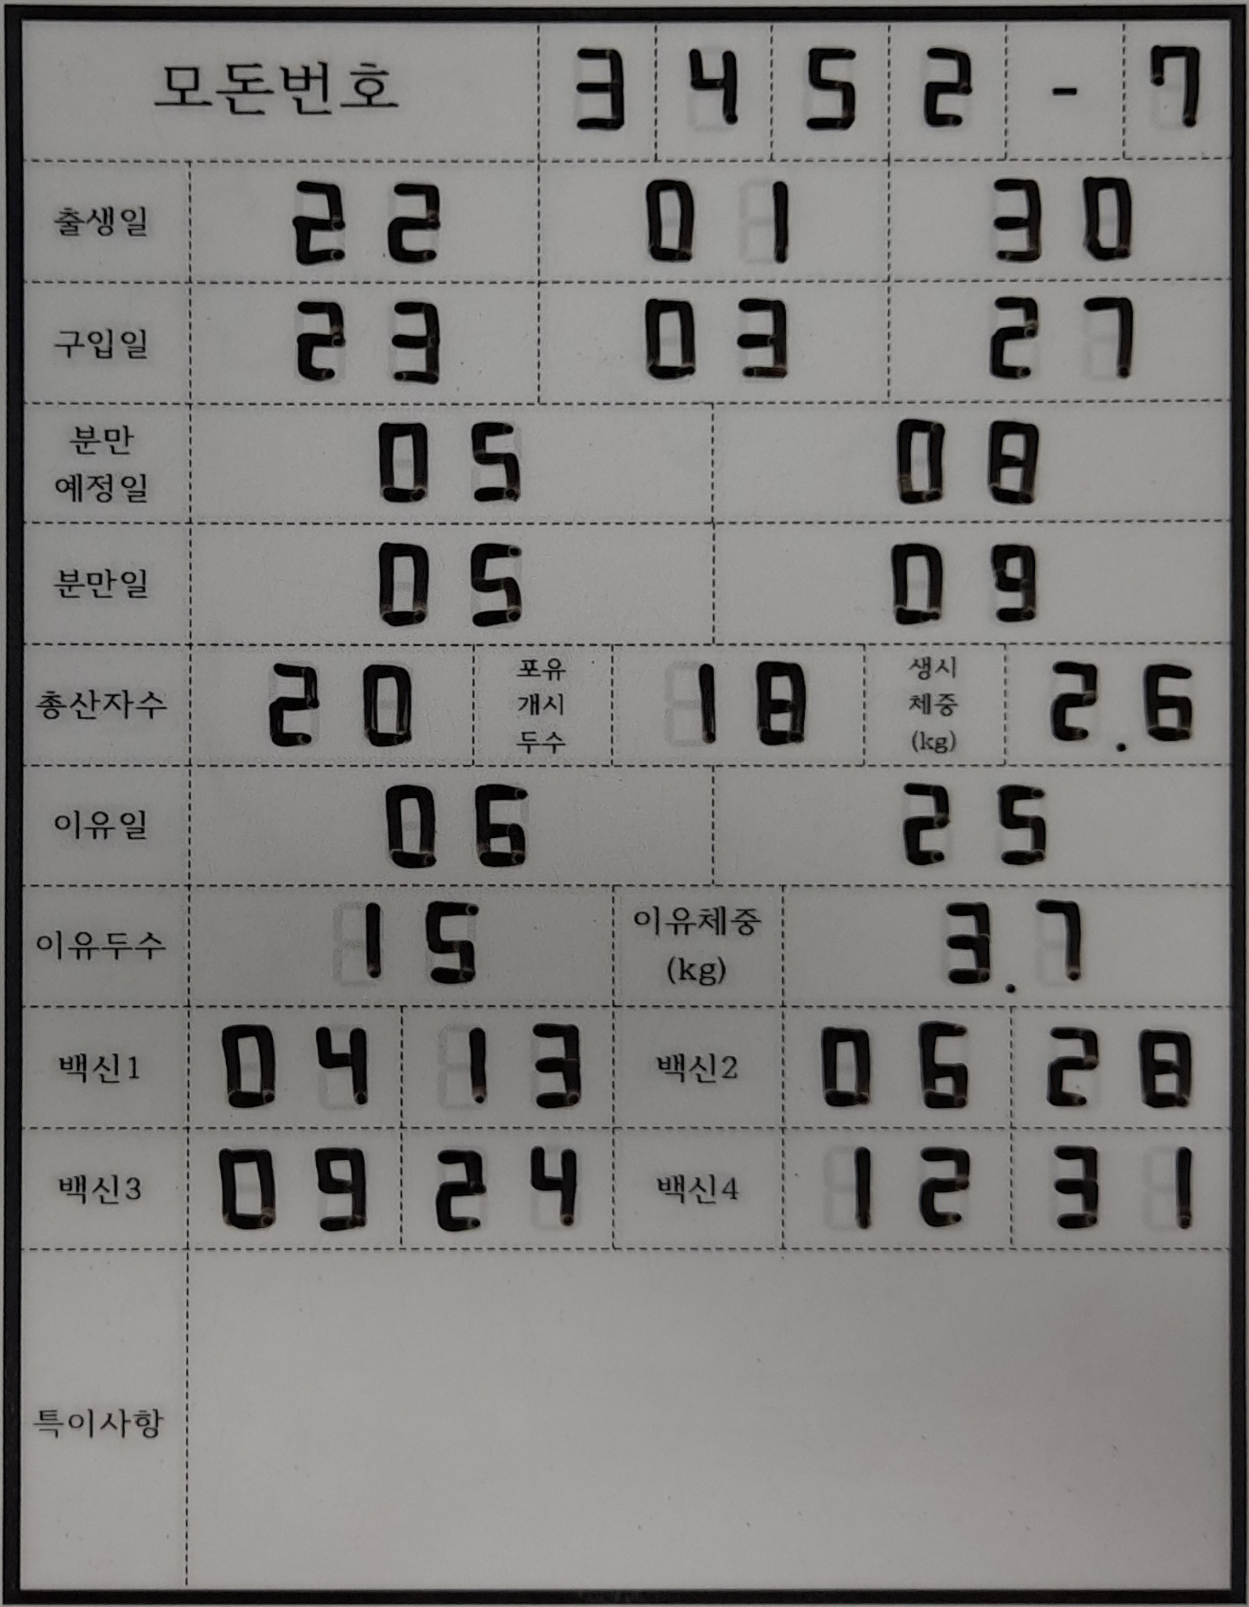
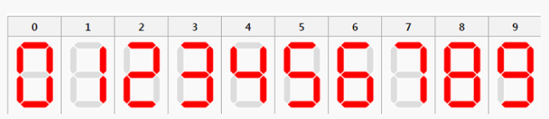
6
추진 전략
7-Segment 표기 방식

Slide 18
6
추진 전략
추진 일정
 | 9 | 10 | 11 | 12
문자 분리 알고리즘 개발
모델 학습 및 개선
테스트 & 디버깅
유지 및 보수
논문 작성
추계학술대회 논문 제출 목표 (한국정보통신학회, 대한전자공학회, 한국정보처리학회..)

Slide 19
6
추진 전략
역할 분담
공통
문자 분리 알고리즘 개발
이다혜
서버와 앱 보수
김응준
딥러닝 모델 학습 및 성능 향상
안희진
딥러닝 모델 학습 및 성능 향상

Slide 20
Q&A

